Slide 1
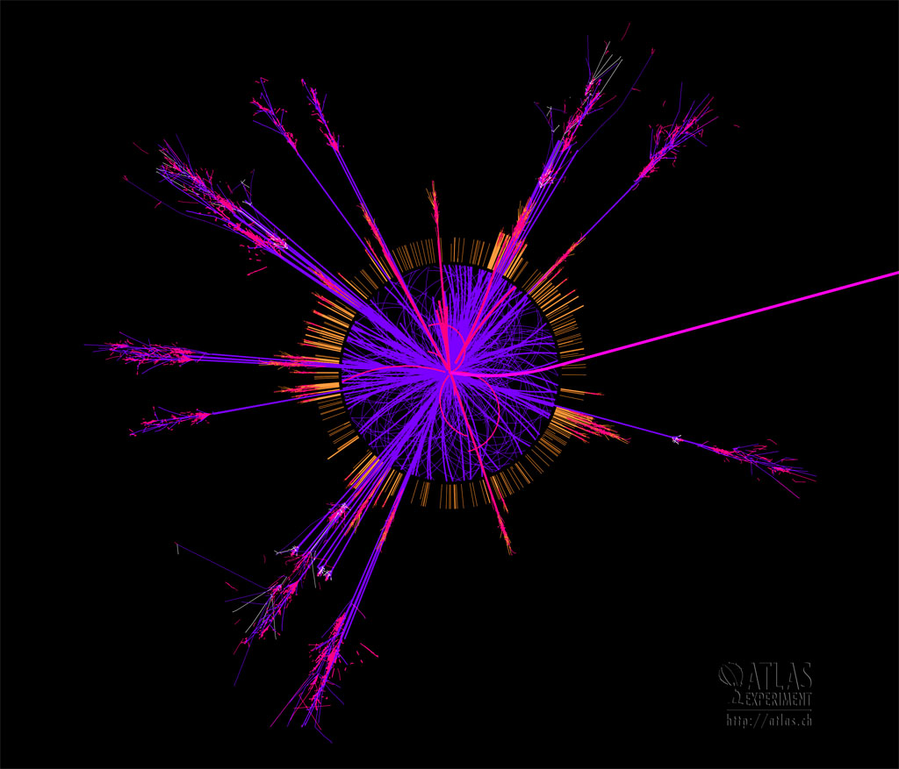
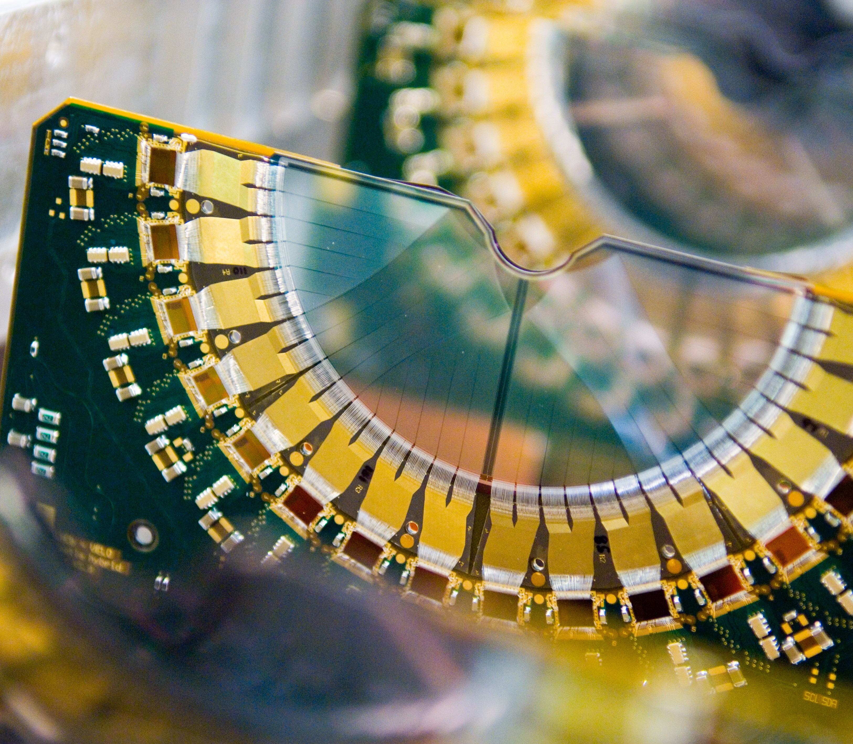
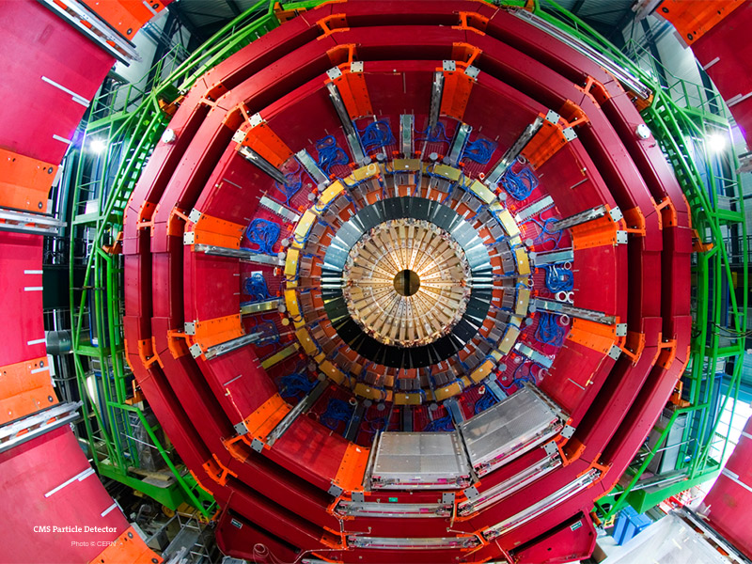
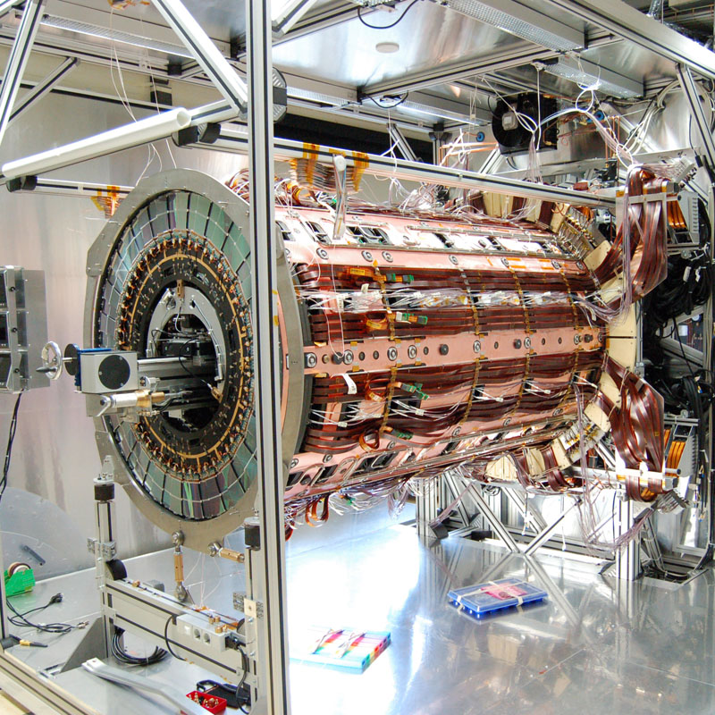
Detectores de Partículas
Spanish Teachers Programme 2011
https://indico.cern.ch/conferenceDisplay.py?confId=153896
Mar CAPEANS
CERN

Slide 2
Sumario
Retos de los detectores del LHC
Paso de partículas a través de la materia
Detectores
Cómo funcionan los experimentos
  El detector ATLAS
>>>>> Visita a ATLAS
Excelente Lección (5h) sobre Detectores de Partículas:
    Summer Student Lectures 2011 by W.Riegler
    http://indico.cern.ch/conferenceDisplay.py?confId=134370

Slide 3
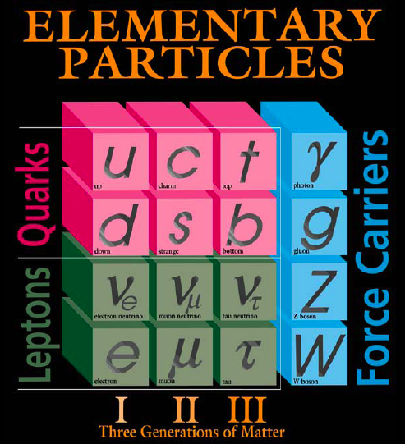

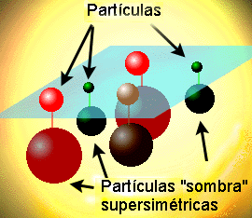
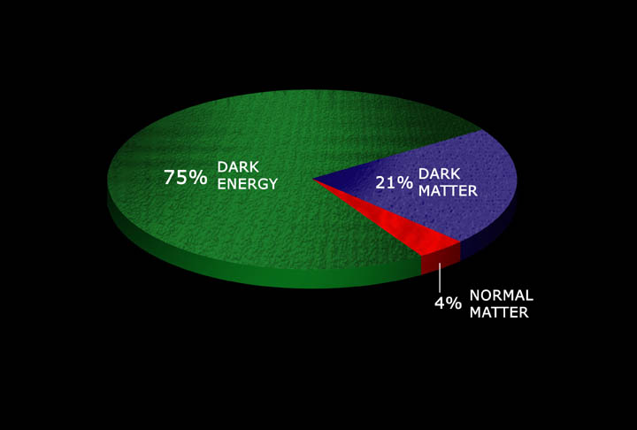
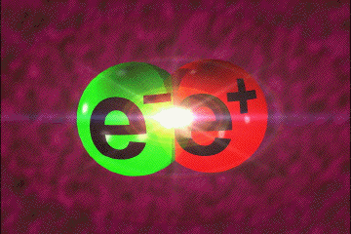
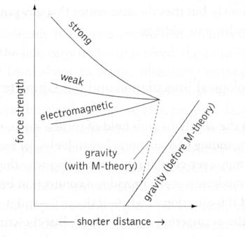
Los retos del LHC
Partículas fundamentales
La masa de las partículas: Bosón(es) de Higgs
Materia, Energía oscura: Partículas supersimétricas
Materia VS antimateria
Novedades: nuevas fuerzas, dimensiones extra…

Slide 4
Herramientas de la Física de Partículas
Aceleradores
  Luminosidad, energía
Detectores
  Eficiencia, rapidez, granularidad, resolución
Trigger/DAQ (Online)
  Eficiencia, compresión, filtro, through-put
Análisis de datos (Offline)
  Física

Slide 5

Suceso registrado en ATLAS

Slide 6
Suceso a cámara lenta
q,g
q,g
Higgs
q, g
q, g
q, g
q, g

Slide 7
Suceso a cámara lenta
π, p, K,…
γ
π, p, K,…
Higgs
γ
π, p, K,…
π, p, K,…

Slide 8
Detección
Sólo unas pocas de las numerosas partículas conocidas tienen una vida suficientemente larga como para dejar huellas en un detector.
La mayoría de las partículas son medidas a través de los productos de desintegración y de sus relaciones cinemáticas (masa invariante).
Algunas partículas de corta duración (b, c) dejan pistas (trazas cortas) antes de decaer, por lo que su identificación se basa en la medición de trazas cortas.
Construimos detectores para registrar: e±, μ±, ϒ, π±, K±, Kº, p±, n
Sus diferencias (masa, carga, y como interactúan con la materia) son las claves para su identificación

Slide 9
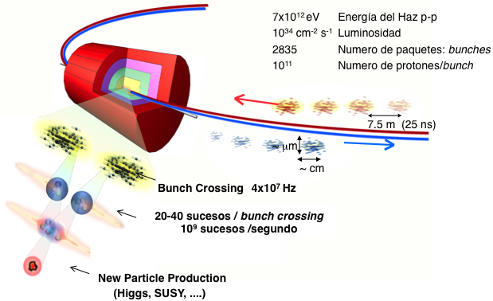
Retos tecnológicos del LHC
Detectores del LHC
Registran todo tipo de partículas. Son como “Cámaras de fotos” con 100 millones de píxeles que cada segundo toman 40 millones de fotos de las colisiones
Se guarda 1 foto, de cada millón

Slide 10
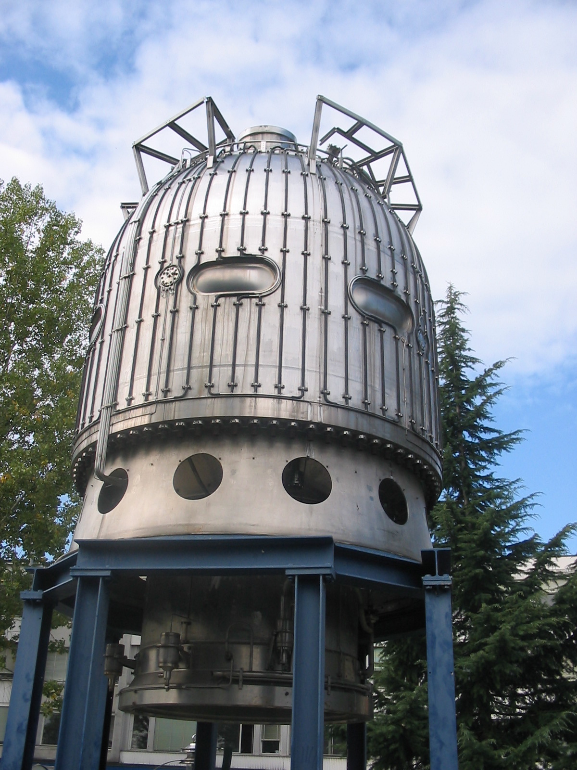
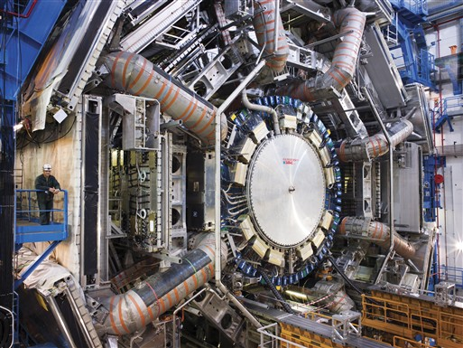
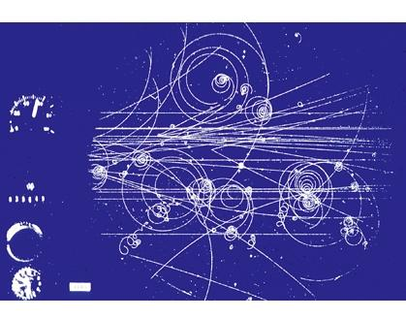
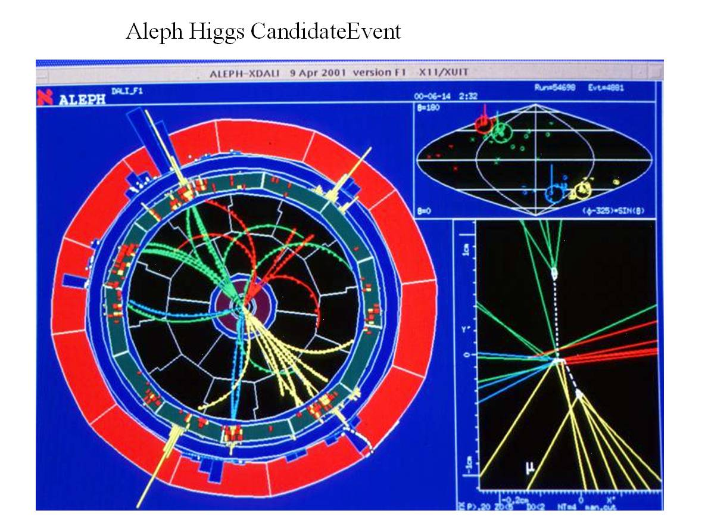
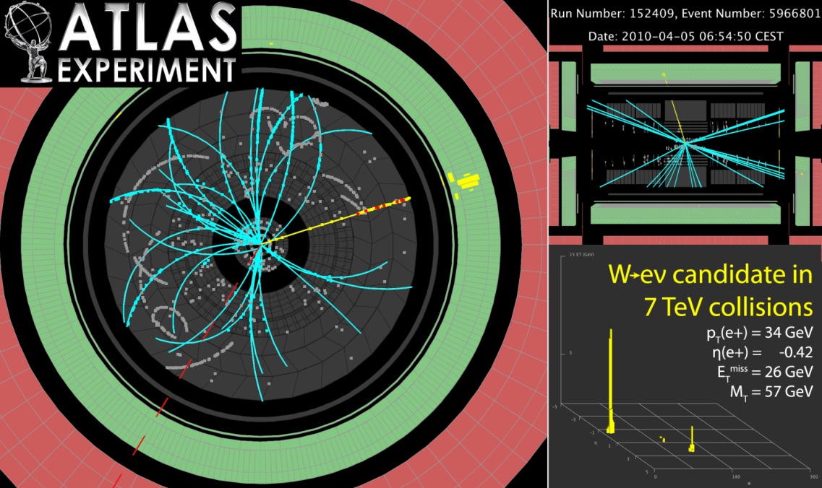
Desarrollo de los detectores
LEP: 88 - 2000
LHC
50’s – 70’s
Capacidad de detección de partículas: decenas/s VS 10⁹ colisiones/s @ LHC
No existe selección de sucesos VS registro de 1/10¹² @ LHC
Análisis a ojo VS GRID @ LHC

Slide 11
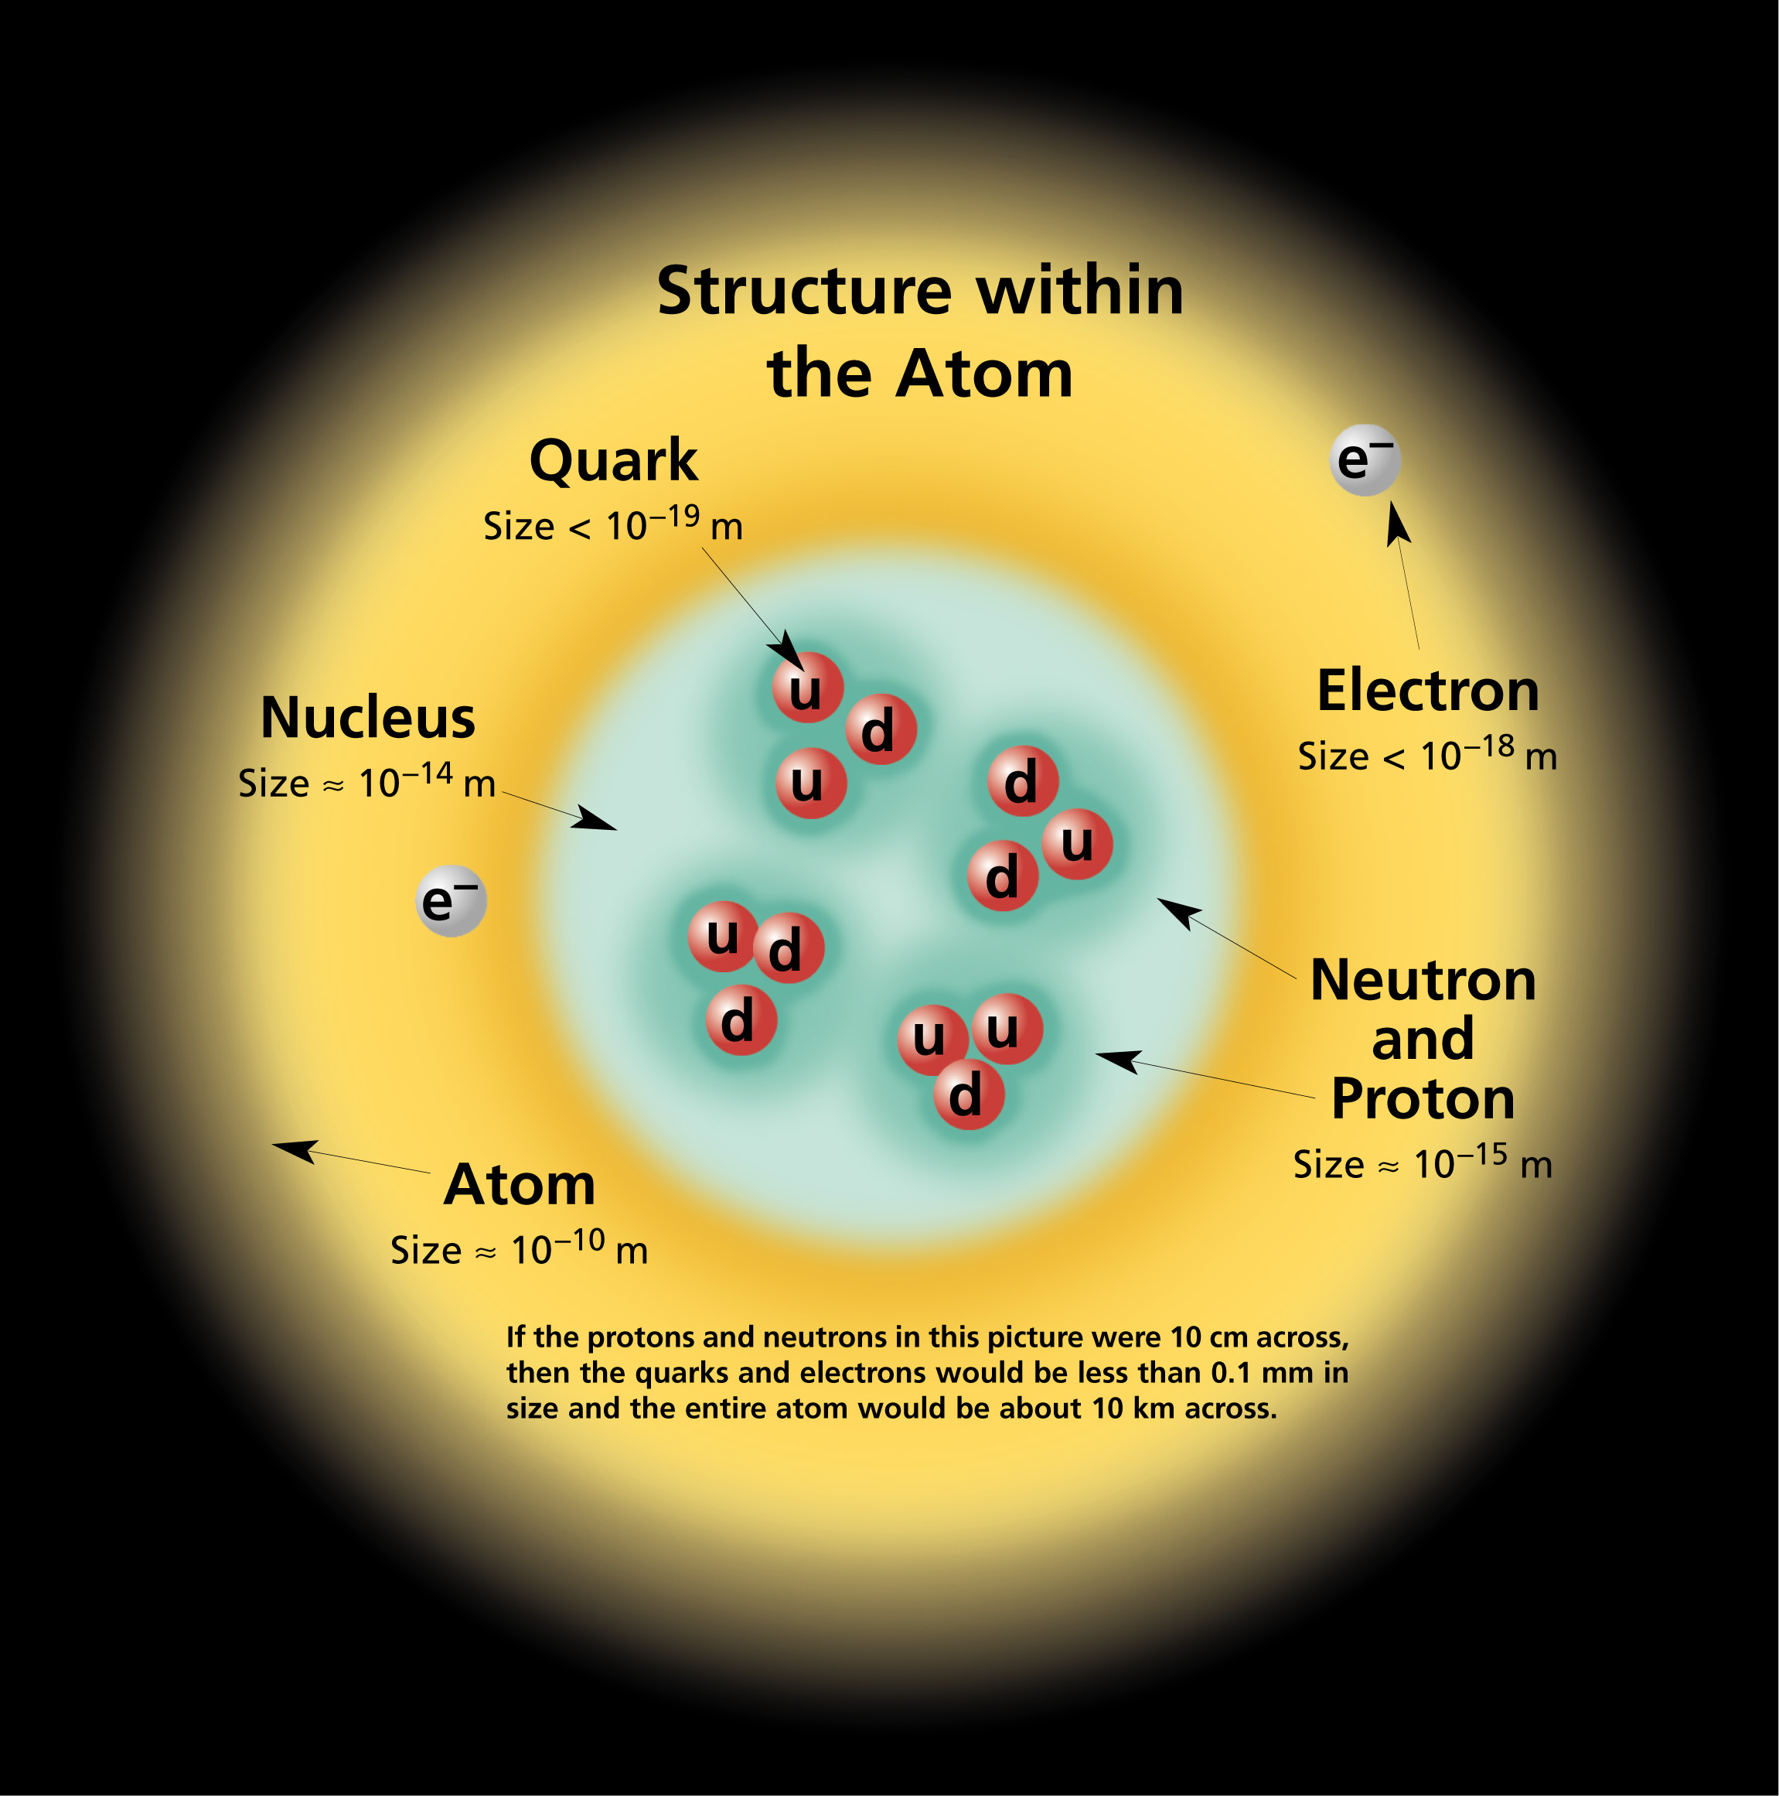
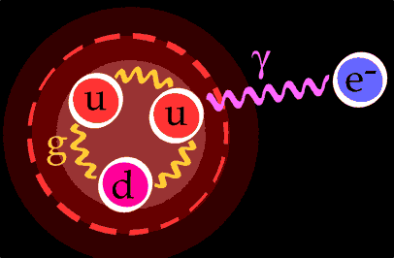
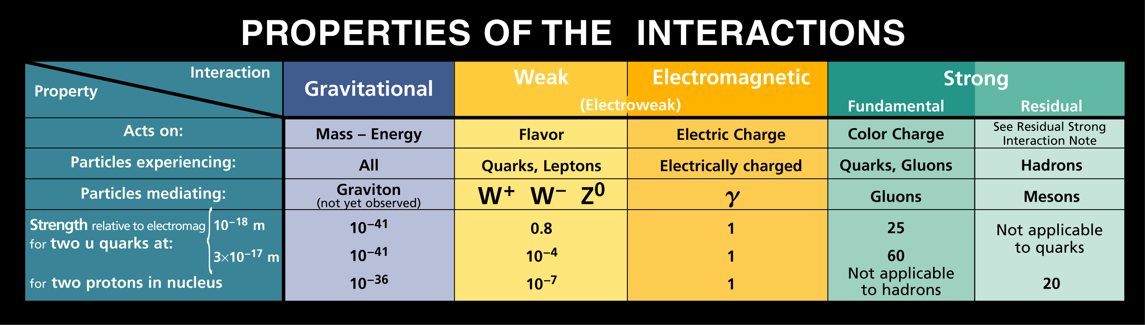
Interacciones, SM

Slide 12
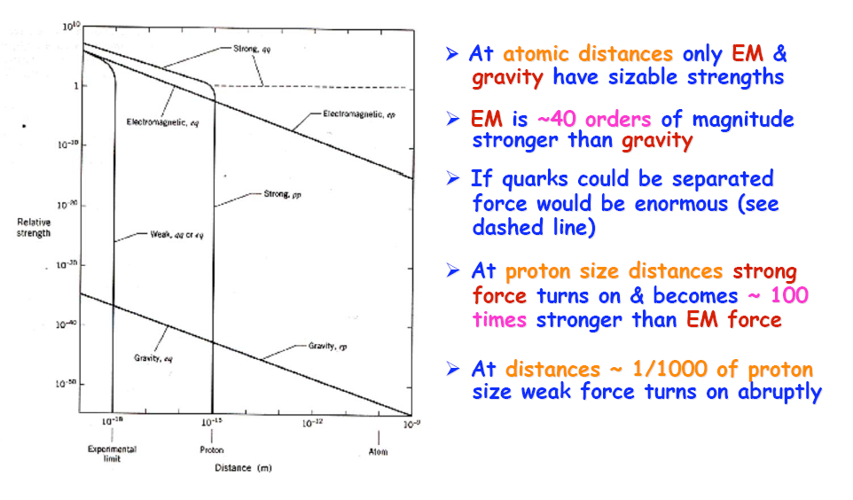
Fuerzas VS distancia
Fuerte
Distancias atómicas: sólo la Fuerza EM y Gravedad poseen intensidades relevantes.
Pero EM es 40 órdenes de magnitud más intensa que G
A distancias del orden del protón, la Fuerza Fuerte ‘se enciende’ y es 100 veces más fuerte que la EM
A distancias 1/1000 del protón, la Fuerza Débil es importante
EM
Débil
Gravedad

Slide 13
Detección de Partículas
W.Riegler/CERN

Slide 14
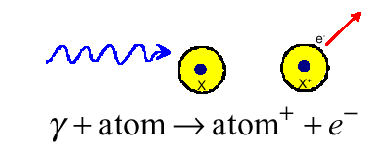
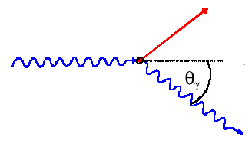
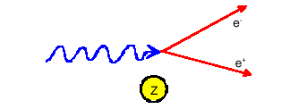
Detección de Partículas
Las partículas neutras también interaccionan con la materia
  Por ejemplo, el fotón transfiere energía a los electrones o se crean pares electrón/positrón los cuales se comportaran como partículas cargadas
  (Efecto Fotoeléctrico, Producción de Pares, Efecto Compton)
Photoelectric effect (Z⁵); absorption of a photon by an atom ejecting an electron. The cross-section shows the typical shell structures in an atom.
Compton scattering (Z); scattering of a photon against a free electron (Klein Nishina formula). This process has well defined kinematic constraints (giving the so called Compton Edge for the energy transfer to the electron etc) and for energies above a few MeV 90% of the energy is transferred (in most cases).
Pair-production (Z²+Z); essentially bremsstrahlung again with the same machinery as used earlier; threshold at 2 m_{e} = 1.022 MeV. Dominates at a high energy.
Plots from C.Joram

Slide 15
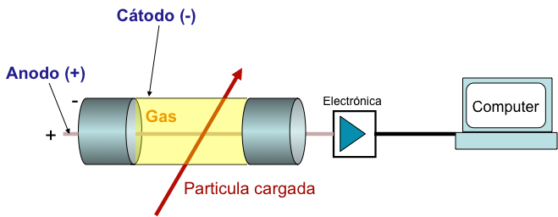
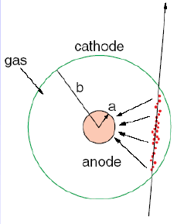
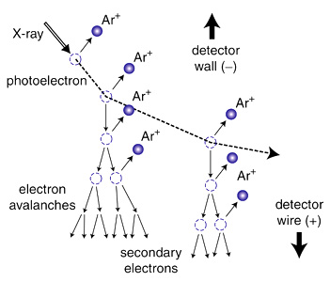
Detectores de Gas

Slide 16
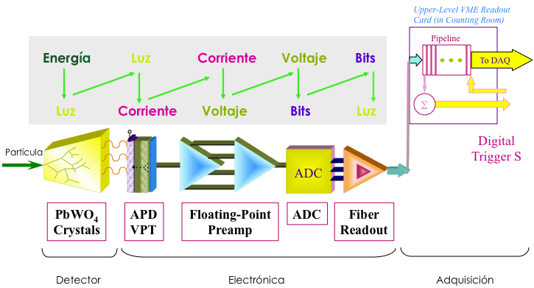
Detección de Partículas
Estos son los efectos que utilizamos en nuestros detectores:
  En un semiconductor miramos a la creación de pares e-/h
  En detectores de gas, miramos a la creación de pares e-/ión
  En centelleadores, utilizamos la excitación y rápida de-excitación que genera luz en el rango visible
  Y otros: Cerenkov, Radiación de transición, ….

Slide 17
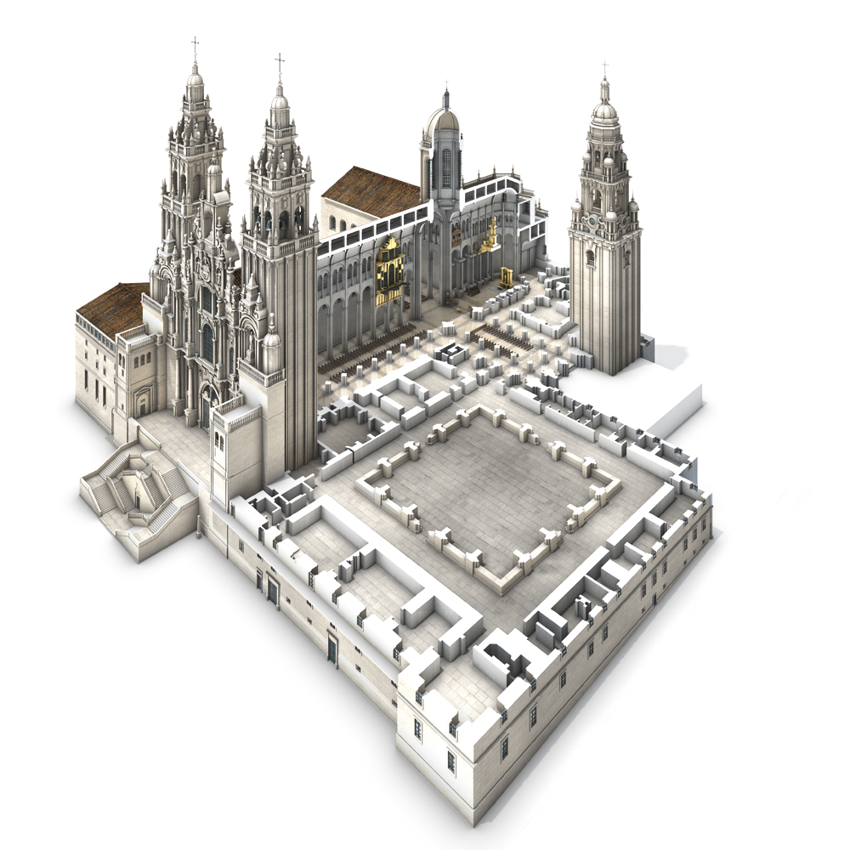

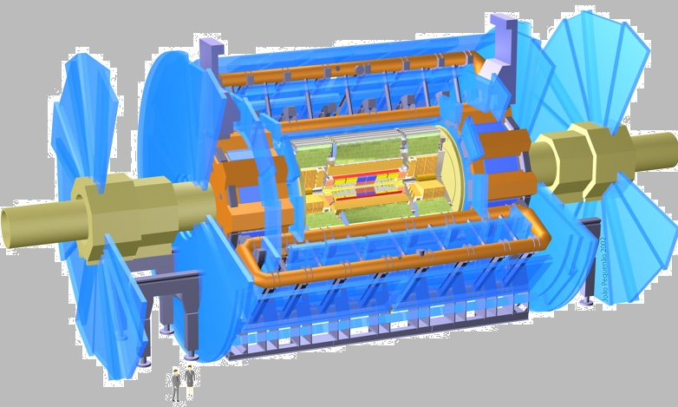

ATLAS
CATEDRAL SANTIAGO
Altura: 76 m
Largo: 96 m
ATLAS
Altura: 25 m
Largo: 46 m
Peso: 7000 T
3000 km de cables

Slide 18
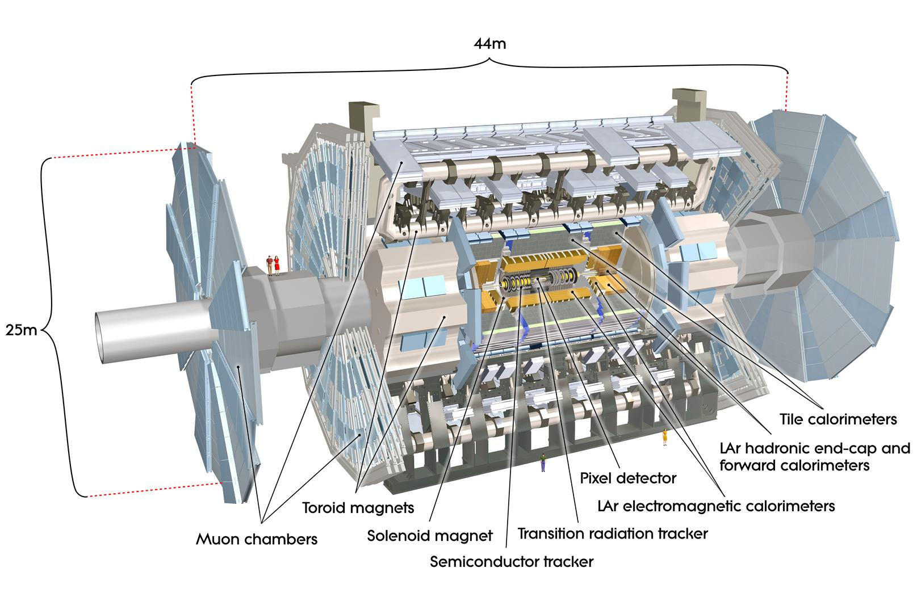
Estructura del detector ATLAS

Slide 19
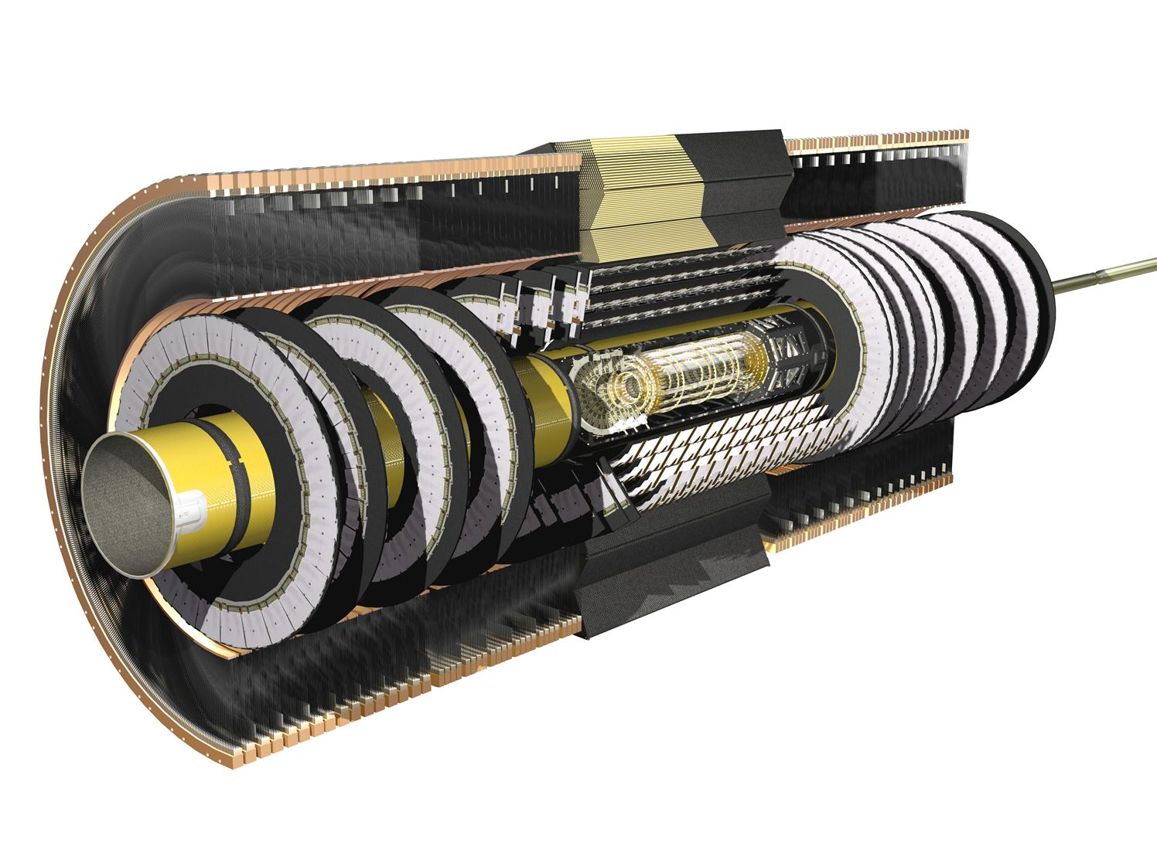
ATLAS / Detector de trazas interno
2.1 m
6.2 m

Slide 20
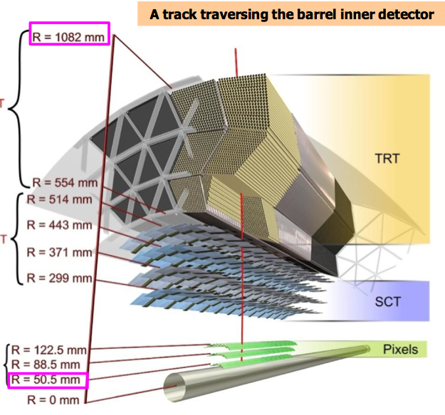
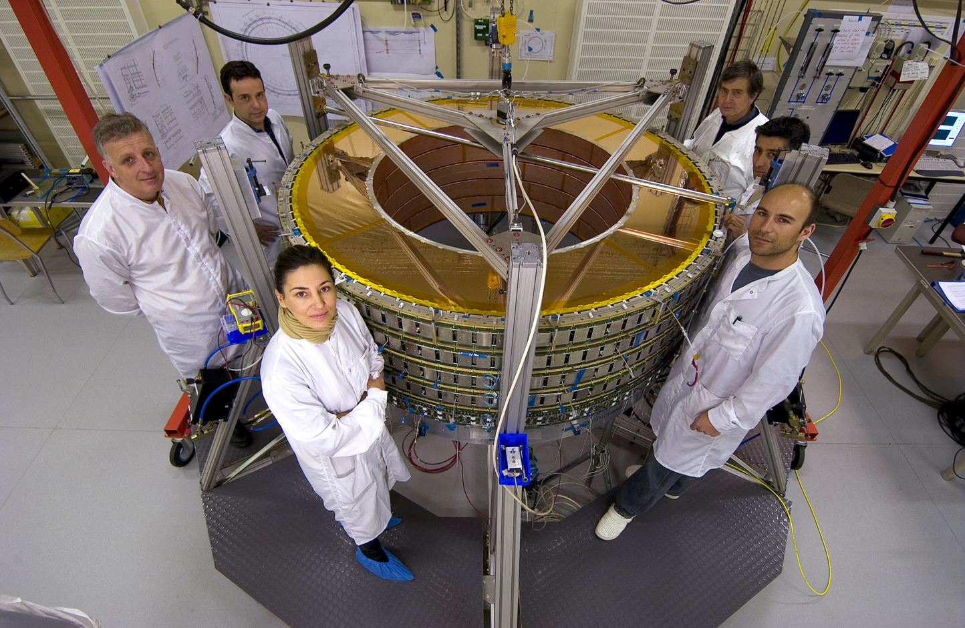
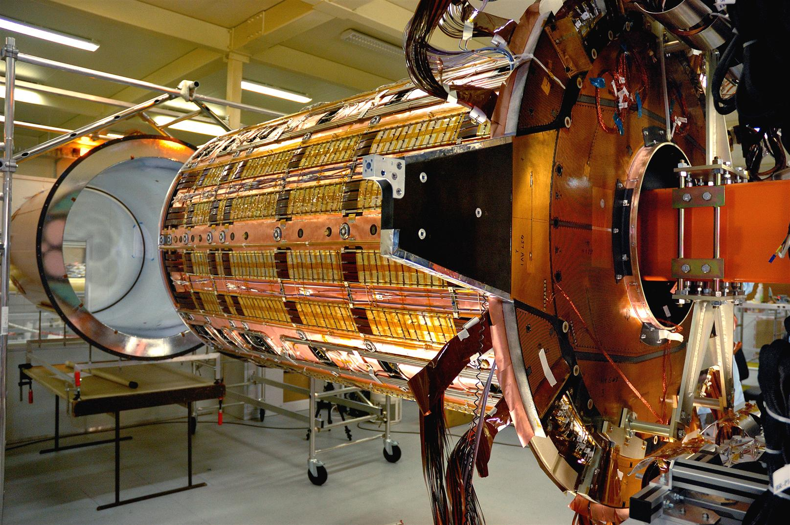
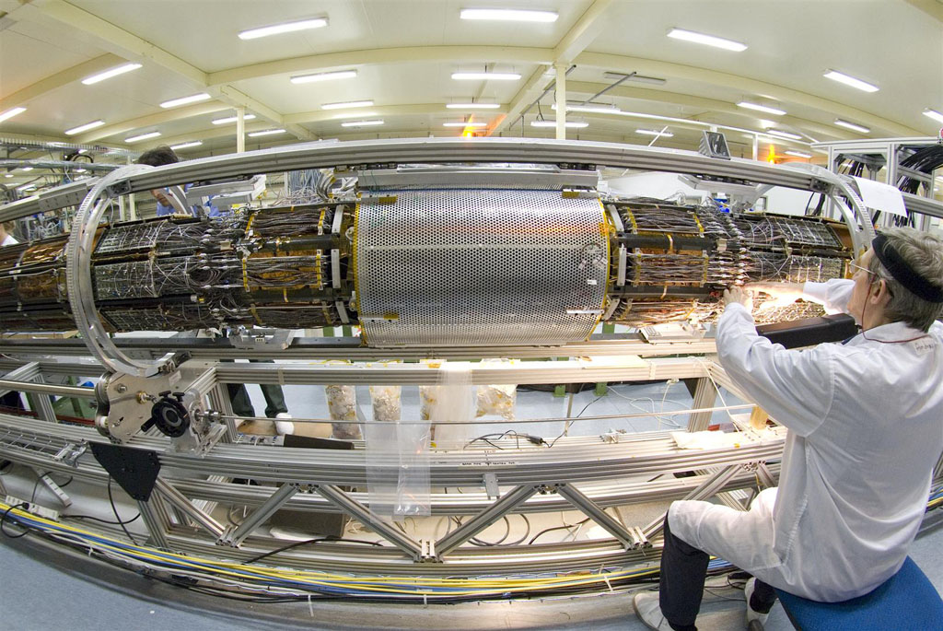
ATLAS ID: 3 tecnologías

Slide 21

Transition Radiation Tracker

Slide 22
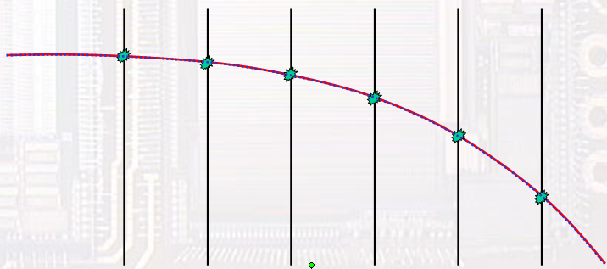
Detector de trazas
Función: detectar trazas de partículas cargadas
Detectores de múltiples capas >> Medida de la posición
En ATLAS:
    Pixel: Silicio / 80 Mcanales / 3 track points / 𝜎 ~10 μm
    SCT: Silicio / 6.2 Mcanales / 4 track points / 𝜎 ~16 μm
    TRT: Straws-Gas / 350 kcanales / 36 track points / 𝜎 ~130 μm
Principio de detección: ionización (del Si o gas)
Situados en un campo magnético >> Medida del momento y carga

Slide 23
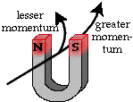
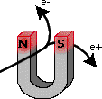
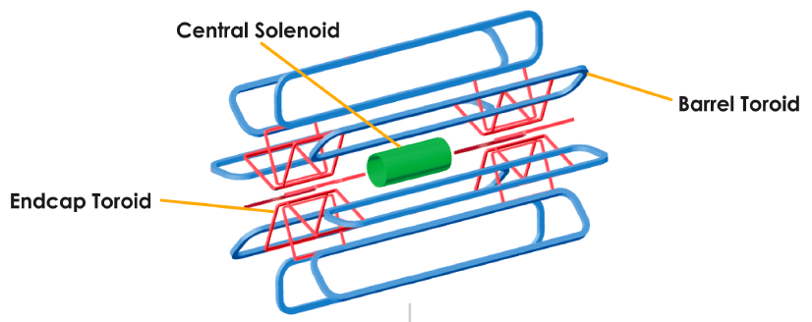
Los imanes de ATLAS
En un campo magnético:
  Las partículas mas rápidas se curvan menos >> Medida del momento
    Las partículas cargadas positivamente o negativamente se curvan en direcciones opuestas >> Medida de la carga
2 Tesla
5.3 m (L), 2.4 m (∅)
5 000 Kg
4 Tesla
25.3 m (L), 20 m (∅)
830 000 Kg
4 Tesla
5 m (L), 10.7 m (∅)
240 000 Kg

Slide 24

Los imanes en ATLAS (1)

Slide 25
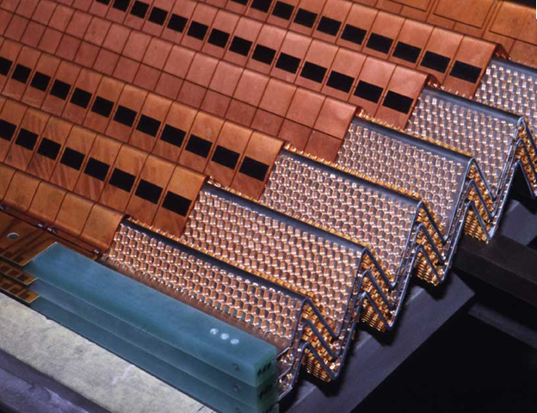
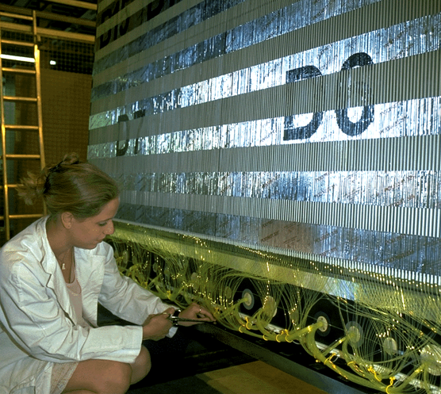
Calorímetros
Función: detectan la energía de las partículas neutras o cargadas. Paran las partículas (absorben toda su energía), excepto los muones (muy pesados) y neutrinos (no interaccionan con la materia).
Sándwich de un material pasivo muy pesado (hierro, plomo) y un medio activo (cristal, argón liquido + cámaras de detección)
ATLAS:
  Liquid Argon
  Tile

Slide 26
Calorímetro electromagnético (e⁻, γ)

Slide 27
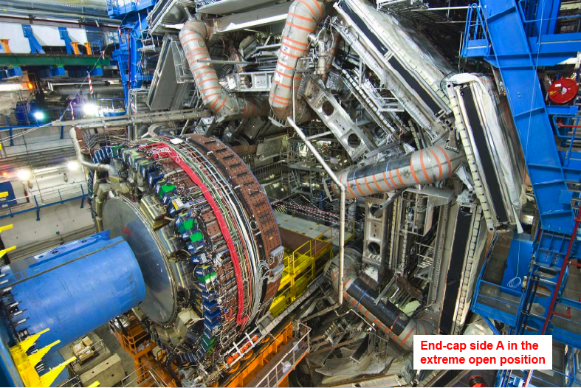
Instalación

Slide 28
Cámaras de muones
Función: detectar muones; un muón es como un electrón pero mucho más pesado, por lo que atraviesa fácilmente un detector de partículas y llega hasta sus capas más externas
Principio de detección: cámaras de detección (ionización en gas) similares a los detectores de trazas, pero de menor resolución espacial.
También deben ser detectores de respuesta muy rápida ya que se utilizan en el sistema de trigger para la selección de sucesos
Tecnologías en ATLAS:
  Cámaras de precisión: MDT y CSC (gas)
  Cámaras de trigger: RPC y TGC (gas)

Slide 29
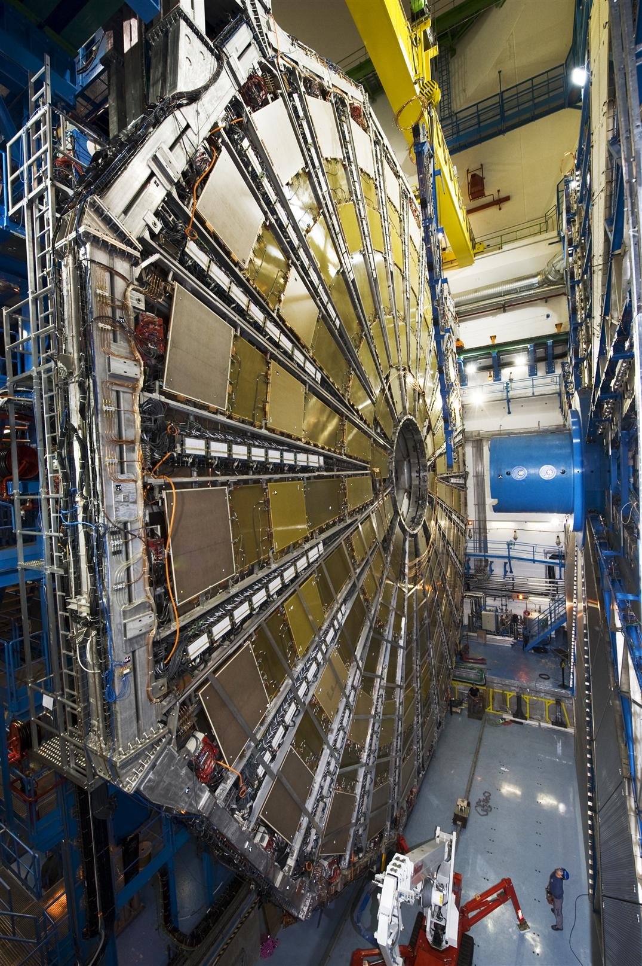
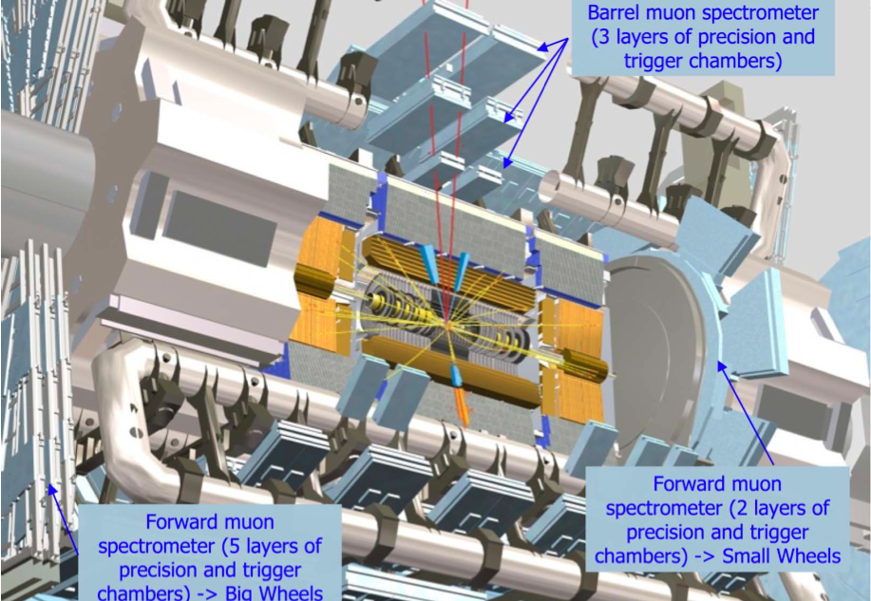
ATLAS muones
TGC Big Wheel
12 000 m²
1.1 Millones de canales
Precisión de alineamiento <±30 μm

Slide 30
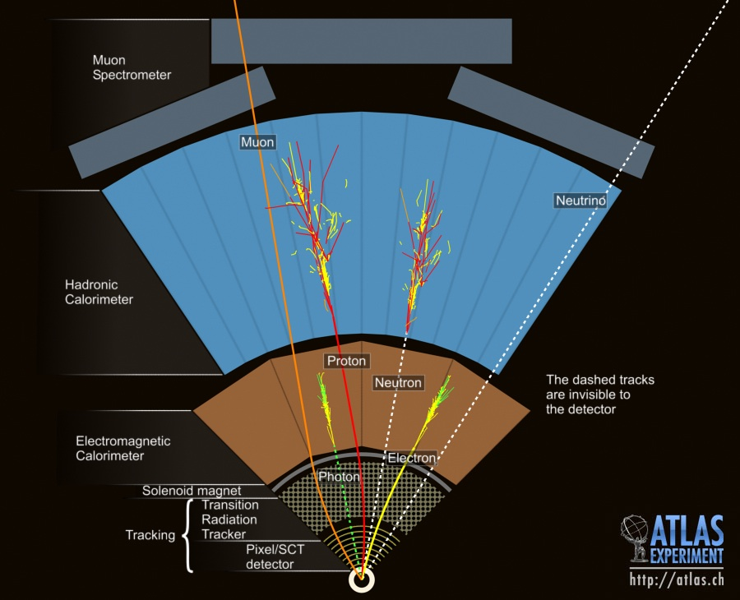

Slide 31
Tratamiento de datos
Si todos los datos generados se registrasen, se necesitarían 100,000 CDs / seg. Estos datos equivalen 50 000 millones de llamadas de teléfono realizadas al mismo tiempo.
ATLAS solo graba una fracción de todos los datos, que equivale a 27 CDs / min.
Primera selección de datos con un sistema de trigger en 3 niveles:
Trigger | Método | Entrada Sucesos/s | Salida Sucesos/s | Factor de reducción
Nivel 1 | HW (μ, Calo) | 40 000 10³ | 100 10³ | 400
Nivel 2 | SW (RoI, ID) | 100 10³ | 3 10³ | 30
Nivel 3 | SW | 3 10³ | 0.2 10³ | 15
Worldwide LHC Computing Grid
Tier O

Slide 32
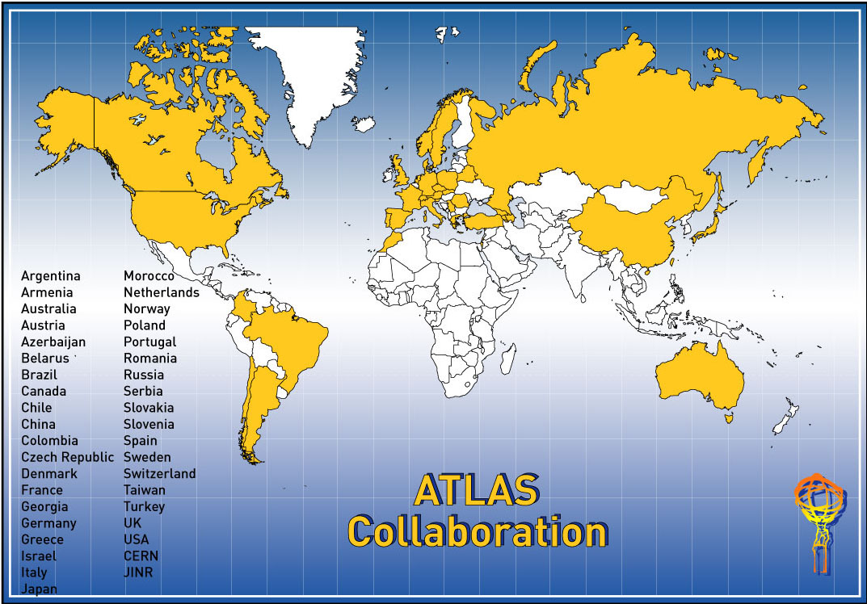
La colaboración ATLAS
38 países
174 Instituciones
3000 físicos

Slide 33
Proyecto distribuído
Ejemplo: el TRT
I + D
Instalación en la caverna
Construcción módulos
Tests de validación
Rusia, US
Diseño y Prototipos
Electrónica
CERN, Rusia, US
CERN, US, Dinamarca, Suecia
Integración
CERN
Commissionng
Empresas
EU, US, Rusia, etc
CERN
Servicios
(gas, refrigeración, cables, sensores, etc),
CERN, US, Dinamarca, Rusia, Suecia, Polonia
CERN

Slide 34
TODAY
> 100 trillion p-p collisions
Several decay channels are investigated to probe the entire possible Higgs mass spectrum, from 110 to 600 GeV/c²
Simulation

Slide 35
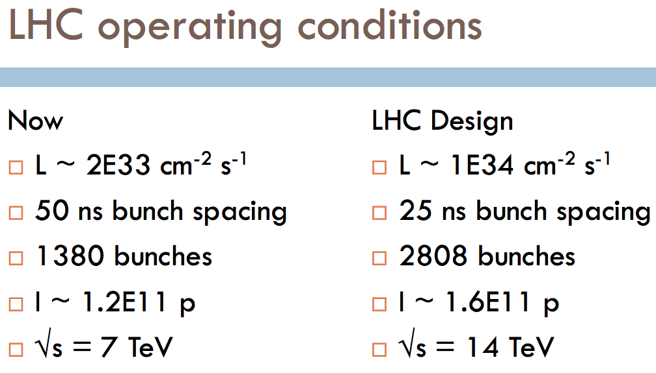
Calendario
Finales de 2009 - Puesta en marcha del LHC y primeras colisiones, primero a una energía total de 0,9 TeV y más tarde a 2,36 TeV (por encima del anterior récord mundial).
Marzo 2010 - Colisiones a una energía total de 7 TeV. 8 meses de toma de datos, seguido del cierre invernal habitual.
Marzo 2011 - Colisiones a una energía total de 7 TeV. 2 años de intensa toma de datos. Cierre de invierno (dic’11-feb’12).
2013 – Cierre largo para prepararse para el aumento de energía total a 14 TeV.
En los próximos 15-20 años – datos, resultados…

Slide 36
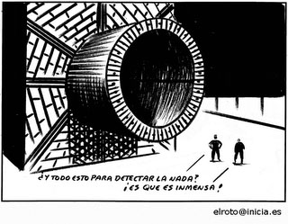

Slide 37
Mas información
http://atlas.ch
http://www.xente.mundo-r.com/rcid/index.html
Física de partículas en el instituto: http://palmera.pntic.mec.es/~fbarrada/index.html
El mundo de las partículas: https://alojamientos.us.es/divulgacioncna/cna.php?w=1536
Ciencia y cultura: http://www.migui.com/
The Particle Detector BriefBook http://www.cern.ch/Physics/ParticleDetector/BriefBook/
CERN summer student lectures by W.Riegler: http://indico.cern.ch/conferenceDisplay.py?confId=134370
LIBROS:
K. Kleinknecht - Detectors for Particle Radiation, C.U.P. 1990
R.K. Bock & A. Vasilescu - The Particle Detector BriefBook, Springer 1998
R. Fernow - Introduction to Experimental Particle Physics, C.U.P. 1986
W.R. Leo - Techniques for Nuclear and Particle Physics Experiments, Springer-Verlag 1987
G.F. Knoll - Radiation Detection and Measurement, Wiley 1989
Notas CERN:
Fabjan & Fischer - Particle Detectors CERN-EP 80-27, Rep. Prog. Phys. 43 (1980) 1003
F. Sauli - Principles of Operation of Multiwire Proportional and Drift Chambers, CERN 77-09

Slide 38
Calorímetro hadrónico (n,p,mesones)

